Slide 1
Пифагор.
Открытия Пифагора в математике.
Голева Ольга Александровна 8 «б»
Школа№13 города Обнинска
2018 год

Slide 2
Содержание
Пифагор
«Пифагоровы штаны»
Теорема Пифагора
Одно из доказательств теоремы Пифагора
Иррациональные числа
Заключение

Slide 3
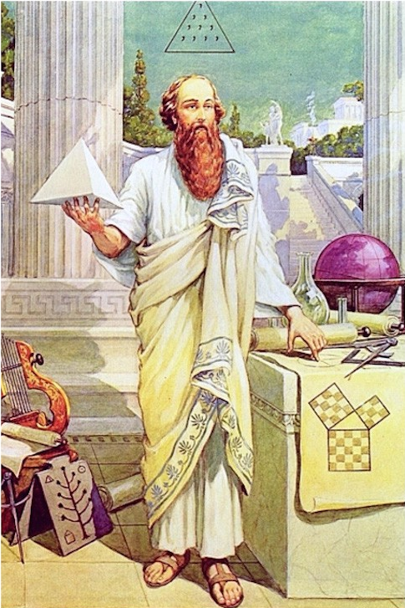
Пифагор
Он родился около 580 г. до н. э. на острове Самос в семье резчика по камню, который был довольно знаменитым. Пифагор был очень любознательным ребенком, поэтому он выспрашивал у заходивших моряков о других странах. Когда он немного вырос, то ему стало тесно на маленьком острове, который он излазил вдоль и поперек, и Пифагор покинул Самос
В поисках новых знаний Пифагор приехал на остров Милеет к мудрецу Фалесу, которому было уже более семидесяти лет.

Slide 4
За время пребывания в знаменитой Милетской философской школе Пифагор приобрел много знаний в области астрологии медицине, постигал тайны чисел. Потом он добрался до Египта, где достиг вершины своего обучения. Вернувшись в Грецию он обосновался в городе-колонии Кротоне, где задумал создать собственную философскую школу. В это же время он вплотную занимается проблемами математики. Он первый стал рассматривать геометрию как самостоятельную научную дисциплину. Пифагор первым ввел понятие доказательства в математику, что он понимал как цепочку логических рассуждений..

Slide 5
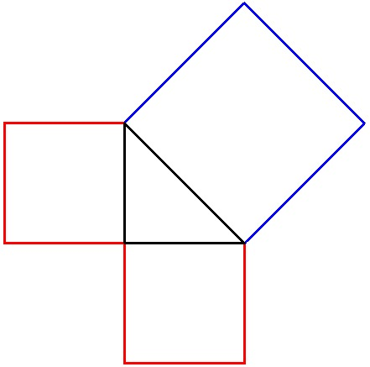
«Пифагоровы штаны»
Именно рассуждая логически Пифагор пришел к открытию своей знаменитой теореме «Пифагоровы штаны» - квадрат гипотенузы равен сумме квадратов катетов. Первоначально сам Пифагор доказал эту теорему через получение равенства суммы площадей квадратов, построенных на катетах прямоугольного треугольника, площади квадрата, построенного на гипотенузе этого треугольника. Эти расходящиеся в разные стороны квадраты напоминали покрой мужских штанов. Он провел это доказательство именно рассчитывая площади этих квадратов.
Это простая и ясная теорема широко применяется в геометрии и сейчас. Существует около пятисот различных ее доказательств.

Slide 6
Теорема Пифагора
Теорема Пифагора - одна из основополагающих теорем евклидовой геометрии, устанавливающая соотношение между сторонами прямоугольного треугольника: сумма квадратов длин катетов равна квадрату длины гипотенузы.
a
c
b

Slide 7
Одно из доказательство теоремы Пифагора
В нём для треугольника ABC с прямым углом при вершине C со сторонами a,b,c, противолежащими вершинам A,B,C соответственно, проводится высота HC, при этом возникают соотношения подобия ABC∼ ACH и ABC∼CBH, из чего непосредственно следуют соотношения:
;
При перемножении крайних членов пропорций выводятся равенства:
;
,покомпонентное сложение которых даёт требуемый результат:
A
c
H
b
C
a
B

Slide 8
Иррациональные числа
Пифагор первым ввел понятие иррационального числа.
Иррациональное число́ — это вещественное число, которое не является рациональным, то есть не может быть представлено в виде дроби , где m — целое число, n— натуральное число.
Современная математика дополнила рассуждения Пифагора и мы теперь имеем свойства иррациональных чисел.
Свойства:
Сумма двух положительных иррациональных чисел может быть рациональным числом.
Иррациональные числа определяют Дедекиндовы сечения во множестве рациональных чисел, у которых в нижнем классе нет наибольшего, а в верхнем нет наименьшего числа.
Каждое вещественное трансцендентное число является иррациональным.
Каждое иррациональное число является либо алгебраическим, либо трансцендентным.
Множество иррациональных чисел всюду плотно на числовой прямой: между любыми двумя различными числами имеется иррациональное число.
Порядок на множестве иррациональных чисел изоморфен порядку на множестве вещественных трансцендентных чисел.
Множество иррациональных чисел несчётно, является множеством второй категории

Slide 9
Заключение
Величайшее открытие Пифагора состоит в том , что он первым пришел к мысли о необходимости рассматривать абстрактные объекты не с помощью банальных конкретных измерений. А с помощью рассуждений, которые были бы справедливы для бесконечного числа объектов.

